Slide 1
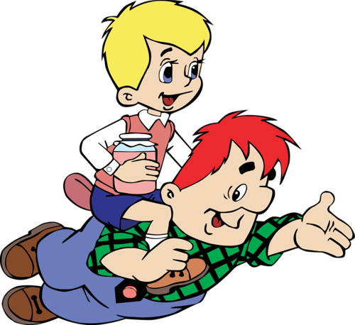
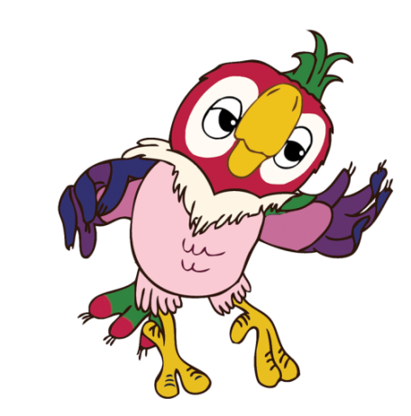
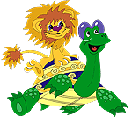
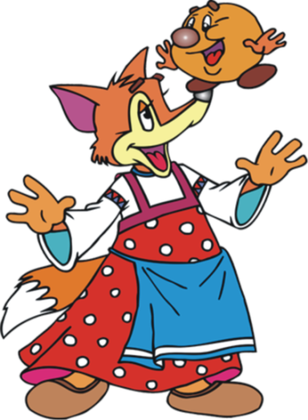
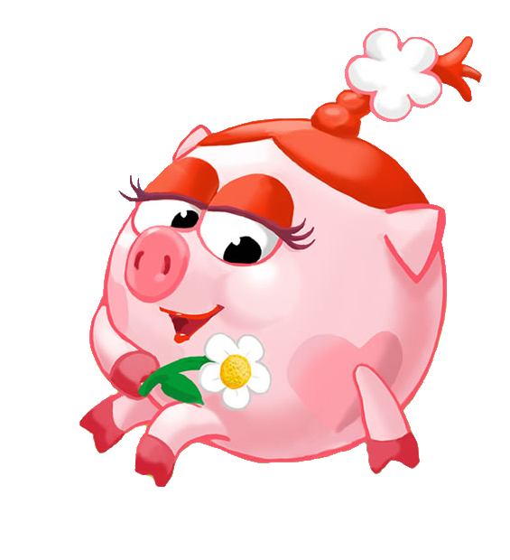
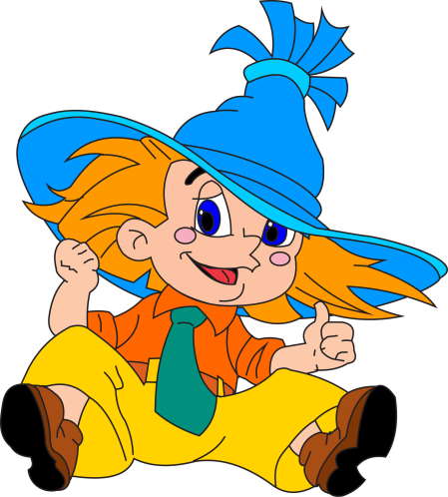
6+
Слово не воробей…
мультвикторина
Презентацию подготовила Зобнина Ж.А. гл. библиотекарь
сельской детской библиотеки МБУК «ЦСБ» Кавказского с/п

Slide 2
Tаити, Tаити…
Не были мы ни в какой Таити!
Нас и здесь неплохо кормят.

Slide 3
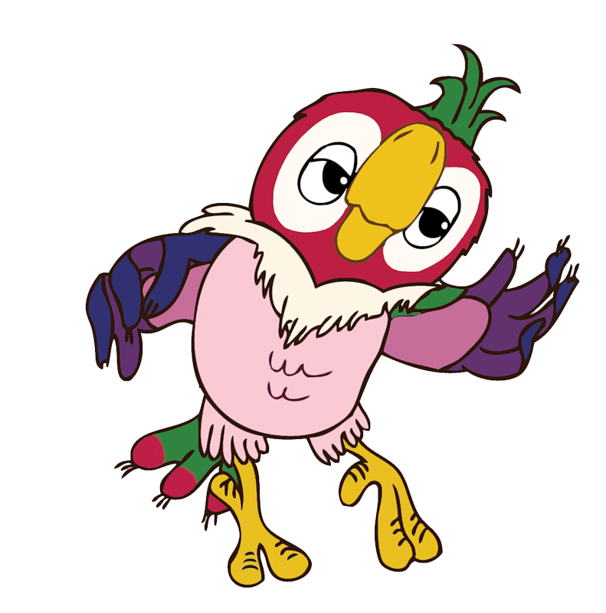
«Возвращение блудного попугая»

Slide 4
Кто ходит в гости по утрам, тот поступает мудро!

Slide 5
«Винни-Пух и все-все-все»

Slide 6
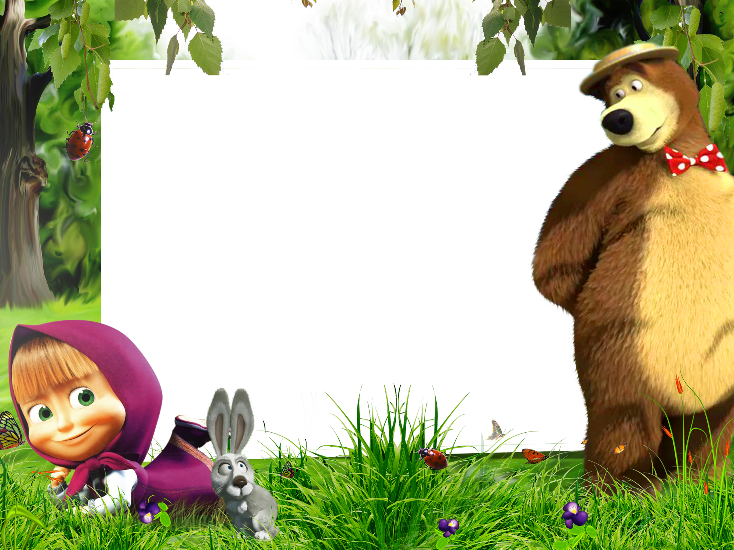
Нафаня, сундук украли!

Slide 7
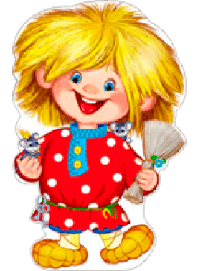
«Приключения
домовенка Кузи»

Slide 8
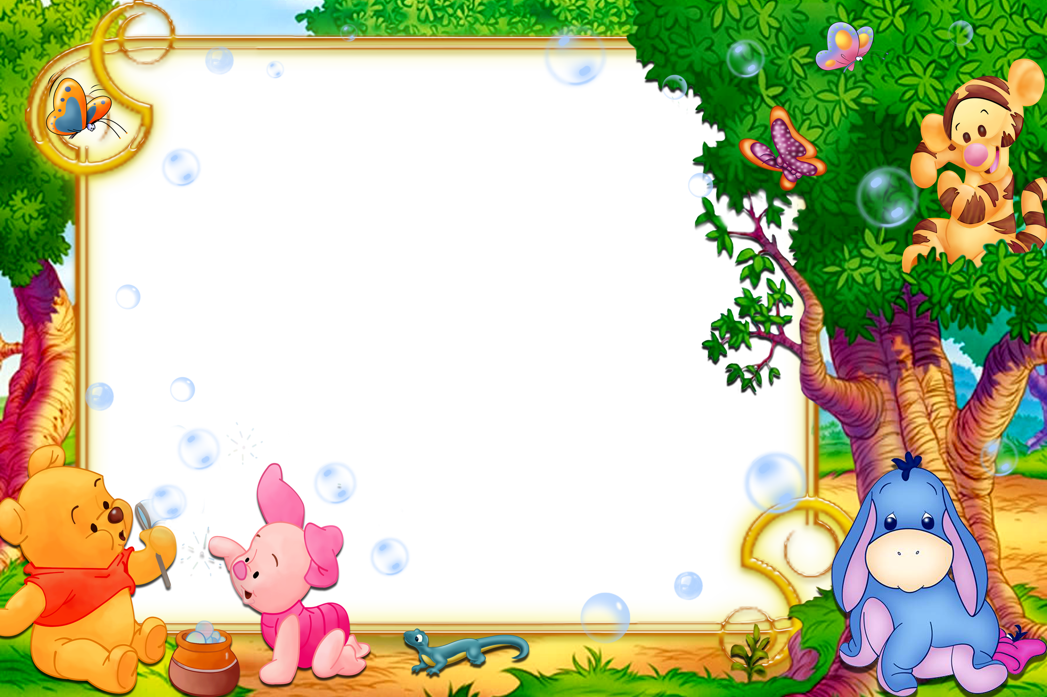
Ты заходи,
если что!

Slide 9
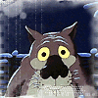
«Жил-был пес»

Slide 10
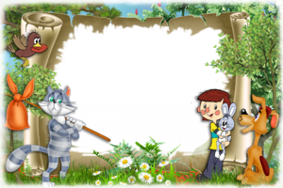
Спокойствие, только спокойствие!

Slide 11
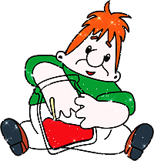
«Малыш и Карлсон», «Карлсон вернулся»»

Slide 12
Ребята, давайте жить дружно!

Slide 13
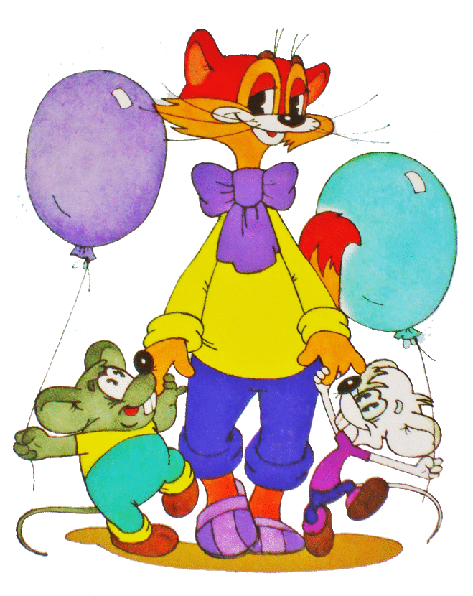
«Кот Леопольд»

Slide 14
А в попугаях–то
я гора-а-аздо длиннее!

Slide 15
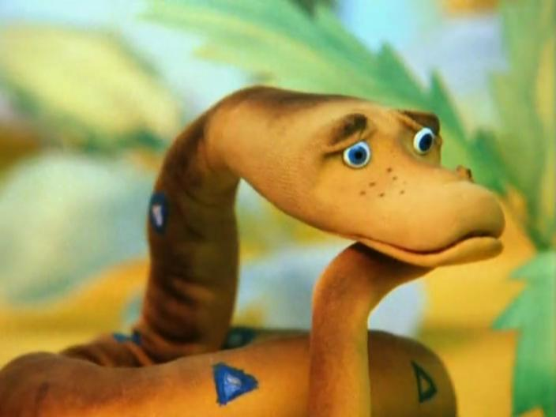
«38 попугаев»

Slide 16
Лучший мой подарочек - это ты!

Slide 17
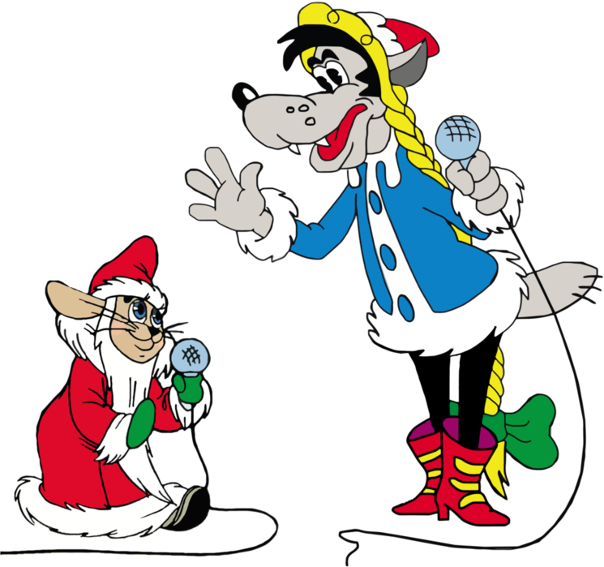
« Ну, погоди! »

Slide 18
До чего же бывают люди до чужого добра жадные.

Slide 19
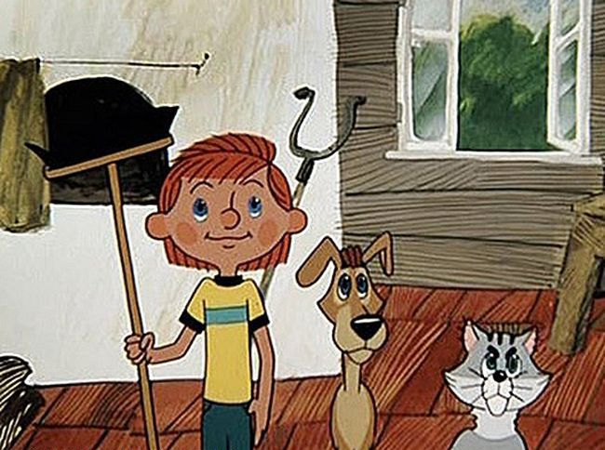
«Трое из Простоквашино»,
«Каникулы в Простоквашино»,
«Зима в Простоквашино»

Slide 20
Птица Говорун
отличается
умом и сообразительностью.

Slide 21
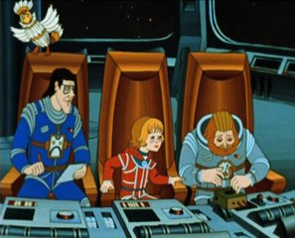
«Тайна третьей планеты»

Slide 22
Как вы яхту назовёте, так она
и поплывет.

Slide 23
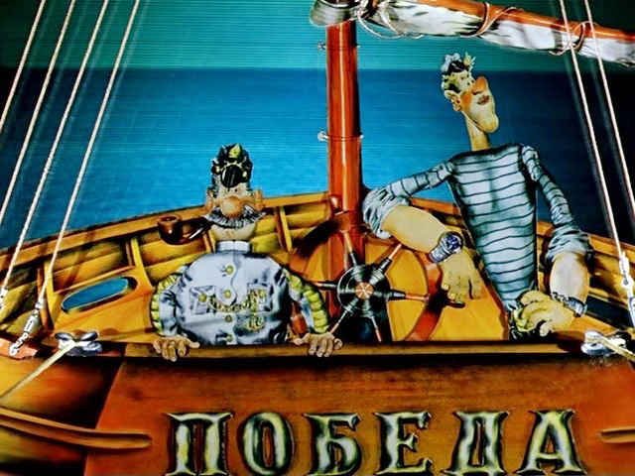
«Приключения капитана Врунгеля»

Slide 24
Нет, мы не хотим в живой уголок — мы хотим… в пионеры!

Slide 25
«Чебурашка и крокодил Гена»

Slide 26
Мы с тобой одной крови.
Ты и я...

Slide 27
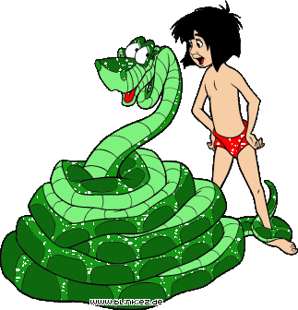
«Маугли»

Slide 28
Человек собаке - друг — это знают все вокруг!

Slide 29
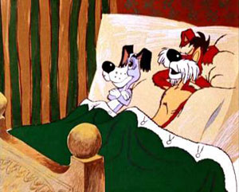
«Бобик в гостях у Барбоса»

Slide 30
Ох, рано
встает охрана!

Slide 31
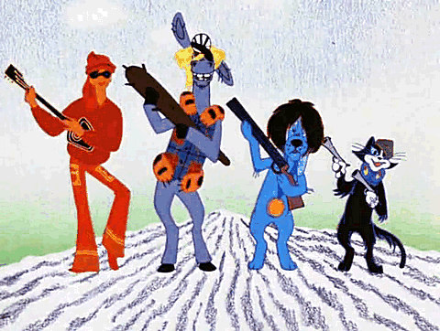
«Бременские музыканты»

